Slide 1
Messe du 27 août 2023
21° dimanche du temps ordinaire
Année A
Notes:
<numéro>

Slide 2
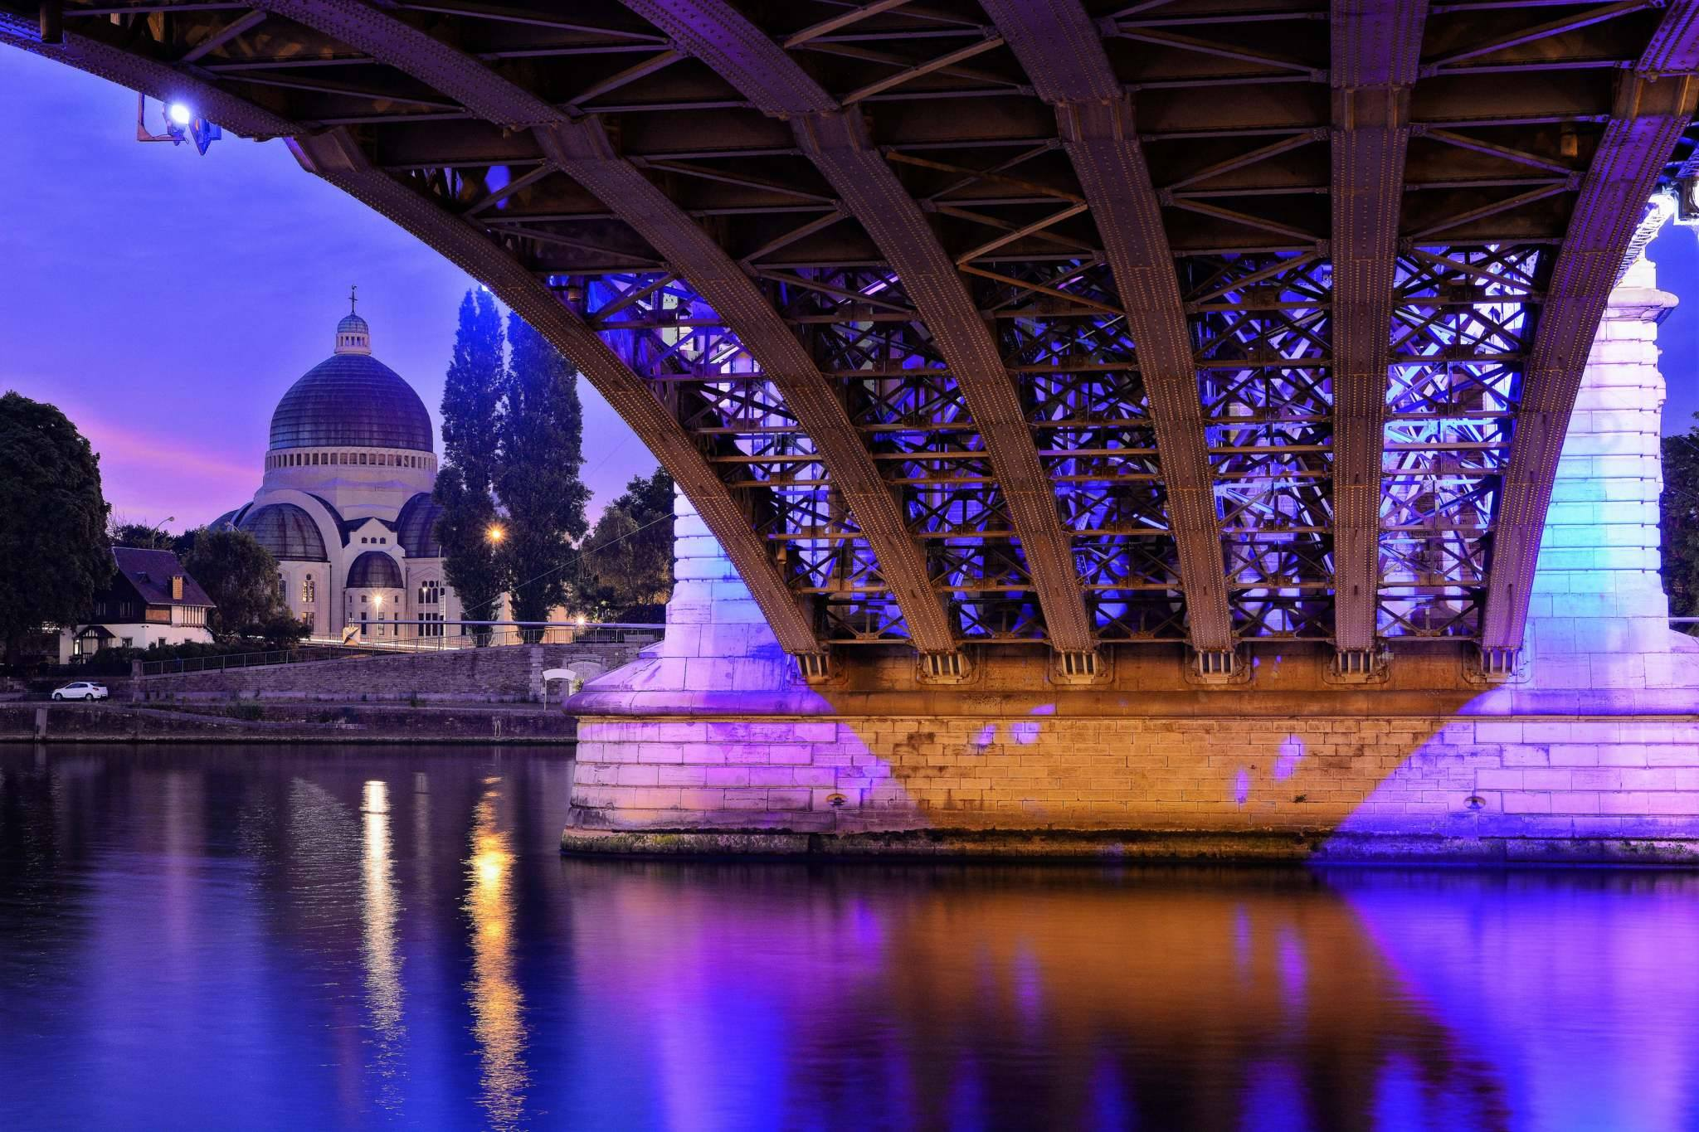

Slide 3
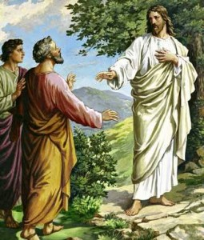
« Le Fils de l’homme, qui est-il, d’après ce que disent les hommes ? »

Slide 4
Nos vies en couleurs
Viens te joindre à notre bonheur
Nous partagerons,
un bout de chemin.
Dieu va peindre
nos vies en couleurs
Et nous chanterons
main dans la main.
1. N’aie donc pas peur
Et sois toi-même,
Que dans ton cœur
Naisse un « je t’aime ».
Viens libérer
Ta joie d’aimer.

Slide 5
Viens te joindre à notre bonheur
Nous partagerons,
un bout de chemin
Dieu va peindre
nos vies en couleurs
Et nous chanterons
main dans la main.
2. Fais-donc confiance,
Laisse-toi guider.
En sa présence
Tu seras porté.
Viens contempler,
t’émerveiller.

Slide 6
Viens te joindre à notre bonheur
Nous partagerons,
un bout de chemin.
Dieu va peindre
nos vies en couleurs
Et nous chanterons
main dans la main.
3. Si tu es touché
Par la douleur
Viens t’abandonner
Contre son cœur
Viens il pourra
Te consoler.

Slide 7
Viens te joindre à notre bonheur
Nous partagerons,
un bout de chemin.
Dieu va peindre
nos vies en couleurs
Et nous chanterons
main dans la main.
4. Dieu nous appelle
À l’ regarder
Il nous révèle
Sa vérité
Viens témoigner
Tu es aimé !

Slide 9
Seigneur, prends pitié
MESSE DU PARTAGE
Texte et musique : Pascal & Étienne DANIEL
De ton peuple rassemblé par ta parole,
Seigneur, prends pitié. (bis)
De ton peuple sanctifié par ton Esprit,
Ô Christ, prends pitié. (bis)
De ton peuple racheté par ton sang,
Seigneur, prends pitié. (bis)

Slide 11
GLORIA - Messe du Partage
Gloire à Dieu, au plus haut des cieux,
Et paix sur la terre
aux hommes qu'il aime.
Nous te louons, nous te bénissons,
nous t'adorons,
Nous te glorifions,
nous te rendons grâce,
pour ton immense gloire,
Seigneur Dieu, Roi du ciel,
Dieu le Père tout-puissant.

Slide 12
Seigneur, Fils unique, Jésus Christ,
Seigneur Dieu, Agneau de Dieu,
le Fils du Père ;
Toi qui enlèves le péché du monde, prends pitié de nous ;
Toi qui enlèves le péché du monde, reçois notre prière ;
Toi qui es assis à la droite du Père, prends pitié de nous.
Car toi seul es saint,
Toi seul es Seigneur,
Toi seul es le Très-Haut :
Jésus Christ, avec le Saint-Esprit
Dans la gloire de Dieu le Père. Amen.

Slide 14
Psaume 137
Musique : Michel Wackenheim
SEIGNEUR, ÉTERNEL EST TON AMOUR:
N’ARRÊTE PAS L’ŒUVRE DE TES MAINS.
1. De tout mon cœur,
Seigneur, je te rends grâce:
tu as entendu les paroles de ma bouche.
Je te chante en présence des anges,
vers ton temple sacré, je me prosterne.
SEIGNEUR, ÉTERNEL EST TON AMOUR:
N’ARRÊTE PAS L’ŒUVRE DE TES MAINS.

Slide 15
2. Je rends grâce à ton nom
pour ton amour et ta vérité,
car tu élèves, au-dessus de tout,
ton nom et ta parole.
Le jour où tu répondis à mon appel,
tu fis grandir en mon âme la force.
SEIGNEUR, ÉTERNEL EST TON AMOUR:
N’ARRÊTE PAS L’ŒUVRE DE TES MAINS.

Slide 16
3. Si haut que soit le Seigneur,
il voit le plus humble;
de loin, il reconnaît l’orgueilleux.
Seigneur, éternel est ton amour:
n’arrête pas l’œuvre de tes mains.
SEIGNEUR, ÉTERNEL EST TON AMOUR:
N’ARRÊTE PAS L’ŒUVRE DE TES MAINS.

Slide 18
Alléluia, Alléluia, Alléluia !
J’écoute ce que dit le Seigneur,
Alléluia !
Ce qu’il dit, c’est la paix
pour son peuple et ses fidèles !
Alléluia, Alléluia, Alléluia !

Slide 19
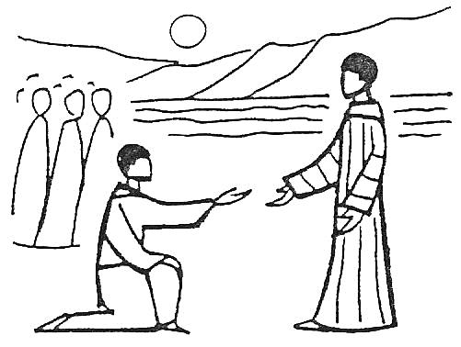
"Pour vous, qui suis-je?"

Slide 20
« SYMBOLE DES APOTRES »
Je crois en Dieu, le Père tout-puissant,
Créateur du ciel et de la terre.
Et en Jésus Christ, son fils unique,
notre Seigneur,
qui a été conçu du Saint Esprit,
est né de la Vierge Marie,
a souffert sous Ponce Pilate,
a été crucifié, est mort et a été enseveli,
est descendu aux enfers,
le troisième jour est ressuscité des morts,
est monté aux cieux,
est assis à la droite de Dieu
le Père tout-puissant,
d’où il viendra juger les vivants et les morts.
Je crois en l’Esprit Saint,
à la sainte Eglise catholique,
à la communion des saints,
à la rémission des péchés,
à la résurrection de la chair,
à la vie éternelle.
Amen

Slide 22
Intentions (Missa pro Europa)
Béni sois-tu, Seigneur,
Reçois la louange de tes serviteurs,
Écoute-nous en ce jour,
Répands sur le monde
Ton amour.

Slide 24
Je te cherche, Dieu
Refrain :
Je te cherche, Dieu,
tu es mon Dieu,
Et je t’appelle.
Je te cherche, Dieu,
entends la voix
De ma prière.
1. Comme une biche
vient au torrent,
Je te cherche et te désire.
Sois la source qui ne tarit pas,
Fleuve d’eau vive.

Slide 25
Refrain :
Je te cherche, Dieu,
tu es mon Dieu,
Et je t’appelle.
Je te cherche, Dieu,
entends la voix
De ma prière.
2. Comme une terre assoiffée sans eau,
Je te cherche et te désire.
Viens abreuver le sillon creusé,
Dans mon désert .

Slide 26
Refrain :
Je te cherche, Dieu,
tu es mon Dieu,
Et je t’appelle.
Je te cherche, Dieu,
entends la voix
De ma prière.
3. Comme un enfant
tout contre sa mère,
Je te cherche et te désire.
Dans ton silence renaît la paix,
Qui me fait vivre.

Slide 27
Refrain :
Je te cherche, Dieu,
tu es mon Dieu,
Et je t’appelle.
Je te cherche, Dieu,
entends la voix
De ma prière.
4. Comme un veilleur
désire l’aurore,
Je te cherche et te désire.
En toi la nuit est comme le jour,
Tu es lumière.

Slide 29
Saint, le Seigneur Messe du Partage
Saint ! Saint ! Saint !
Le Seigneur, Dieu de l'univers !
Le ciel et la terre
sont remplis de ta gloire.
Hosanna au plus haut des cieux.
Béni soit celui qui vient
au nom du Seigneur.
Hosanna au plus haut des cieux.

Slide 31
Anamnèse Messe du Partage
Proclamons le mystère de la foi.
Gloire à toi qui étais mort !
Gloire à toi qui es vivant !
Dieu sauveur,
viens, Seigneur Jésus.

Slide 33
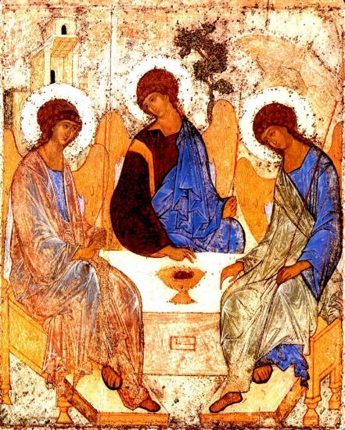

Slide 34
Notre Père : Glorious

Slide 36
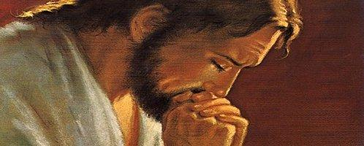

Slide 37
PRIÈRE POUR LA PAIX
Seigneur Jésus Christ, tu as dit à tes apôtres :
« Je vous laisse la paix, je vous donne ma paix » ,
ne regarde pas nos péchés
mais la foi de ton Eglise :
pour que ta volonté s’accomplisse,
donne-lui toujours cette paix,
et conduis-la vers l’unité parfaite,
Toi qui règnes pour les siècles des siècles.
Amen

Slide 38
Agneau de Dieu
Messe du Partage
Agneau de Dieu,
qui enlèves le péché du monde,
prends pitié de nous.
Agneau de Dieu,
qui enlèves le péché du monde,
prends pitié de nous.
Agneau de Dieu,
qui enlèves le péché du monde,
donne-nous la paix.

Slide 39
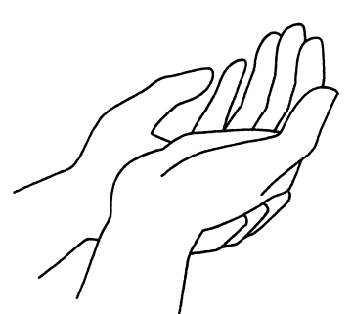
Nous demandons à l’Esprit Saint
la grâce de renouveler
notre foi en Jésus
qui témoigne de son Père.

Slide 40
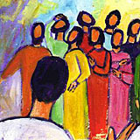
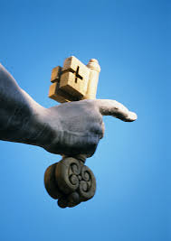
« Jésus, qui es-tu ? »
« Pierre, qui es-tu ? »
« Eglise, qui es-tu ? »

Slide 41
Tournez les yeux vers le Seigneur
Ch. Guerret-Fourneau
Refrain :
Tournez les yeux vers le Seigneur
Et rayonnez de joie
Chantez son nom de tout votre cœur
Il est votre sauveur,
c'est Lui votre Seigneur
1. J'ai cherché le Seigneur,
et il m'a écouté
Il m'a guéri de mes peurs,
et sans fin je le louera

Slide 42
Refrain :
Tournez les yeux vers le Seigneur
Et rayonnez de joie
Chantez son nom de tout votre cœur
Il est votre sauveur,
c'est Lui votre Seigneur
2.
Dieu regarde ceux qu'il aime, il écoute leur voix
Il les console de leurs peines et il guide leurs pas

Slide 43
Refrain :
Tournez les yeux vers le Seigneur
Et rayonnez de joie
Chantez son nom de tout votre cœur
Il est votre sauveur,
c'est Lui votre Seigneur
3.
Ceux qui cherchent le Seigneur,
ne seront privés de rien
S'ils lui ouvrent leur cœur, ils seront comblés de biens

Slide 44
Refrain :
Tournez les yeux vers le Seigneur
Et rayonnez de joie
Chantez son nom de tout votre cœur
Il est votre sauveur,
c'est Lui votre Seigneur

Slide 46
Ô PÈRE, JE SUIS TON ENFANT (SM 90)
Refrain : Ô Père, je suis ton enfant J'ai mille preuves que tu m'aimes Je veux te louer par mon chant Le chant de joie de mon baptême.
Comme la plante pour grandir A besoin d'air et de lumière Tes enfants pour s'épanouir Ont ta parole qui éclaire Ceux qui ont soif de vérité En ton esprit se voient comblés.

Slide 47
Refrain : Ô Père, je suis ton enfant J'ai mille preuves que tu m'aimes Je veux te louer par mon chant Le chant de joie de mon baptême.
2. Comme le torrent et la mer
Comme l’eau claire des fontaines.
Comme le puits dans le désert
A toute vie sont nécessaires
Seigneur,
tu nous combles toujours
De la vraie vie, de ton amour.

Slide 48
Refrain : Ô Père, je suis ton enfant J'ai mille preuves que tu m'aimes Je veux te louer par mon chant Le chant de joie de mon baptême.
3. L'oiseau construit pour ses petits La plus merveilleuse des crèches Il les défend, il les nourrit Reflet d'amour dans tous les êtres Mais Dieu se livre sans partage A ceux qu'il fit à son image.

Slide 49
Refrain : Ô Père, je suis ton enfant J'ai mille preuves que tu m'aimes Je veux te louer par mon chant Le chant de joie de mon baptême.
4. Beaucoup de grains font un épi
Beaucoup d’épis font une fête
Une moisson qui rassasie
La faim des hommes sur la terre
Unis comme les grains de blé
Nous formons la communauté.

Slide 50
5. Comme la maison qu'on bâtit Dans le travail et dans la peine Tu veux Seigneur, que tes amis Ensemble marchent
et puis s'entraident Et qu'ainsi notre foi grandisse Par Jésus-Christ qui nous unit.
Dernier refrain : Ô Père, voici tes enfants Formant une seule famille Un même esprit les animant La même foi, la même vie.

Slide 53
Je te donnerai les clefs du Royaume des cieux

Slide 55
METS TA JOIE DANS LE SEIGNEUR.
Refrain (à chanter deux fois)
Mets ta joie dans le Seigneur, compte sur lui et tu verras.
Il agira et t'accordera
plus que les désirs de ton cœur 1.
Remets ta vie
dans les mains du Seigneur, compte sur lui, il agira. Grâce à son amour,
ta foi apparaîtra Comme un soleil en plein jour.

Slide 56
Refrain (à chanter deux fois)
Mets ta joie dans le Seigneur, compte sur lui et tu verras.
Il agira et t'accordera
plus que les désirs de ton cœur 2.
Reste en silence
devant le Seigneur, oui, attends le avec patience. Grâce à son amour,
ton pas est assuré et ton chemin lui plaît.

Slide 57
Refrain (à chanter deux fois)
Mets ta joie dans le Seigneur, compte sur lui et tu verras.
Il agira et t'accordera
plus que les désirs de ton cœur
3.
Dieu connaît les jours
de tous les hommes droits, Il leur promet la vraie vie. Grâce à son amour,
ils observent sa voie, ils mettent leur espoir en lui.

Slide 59
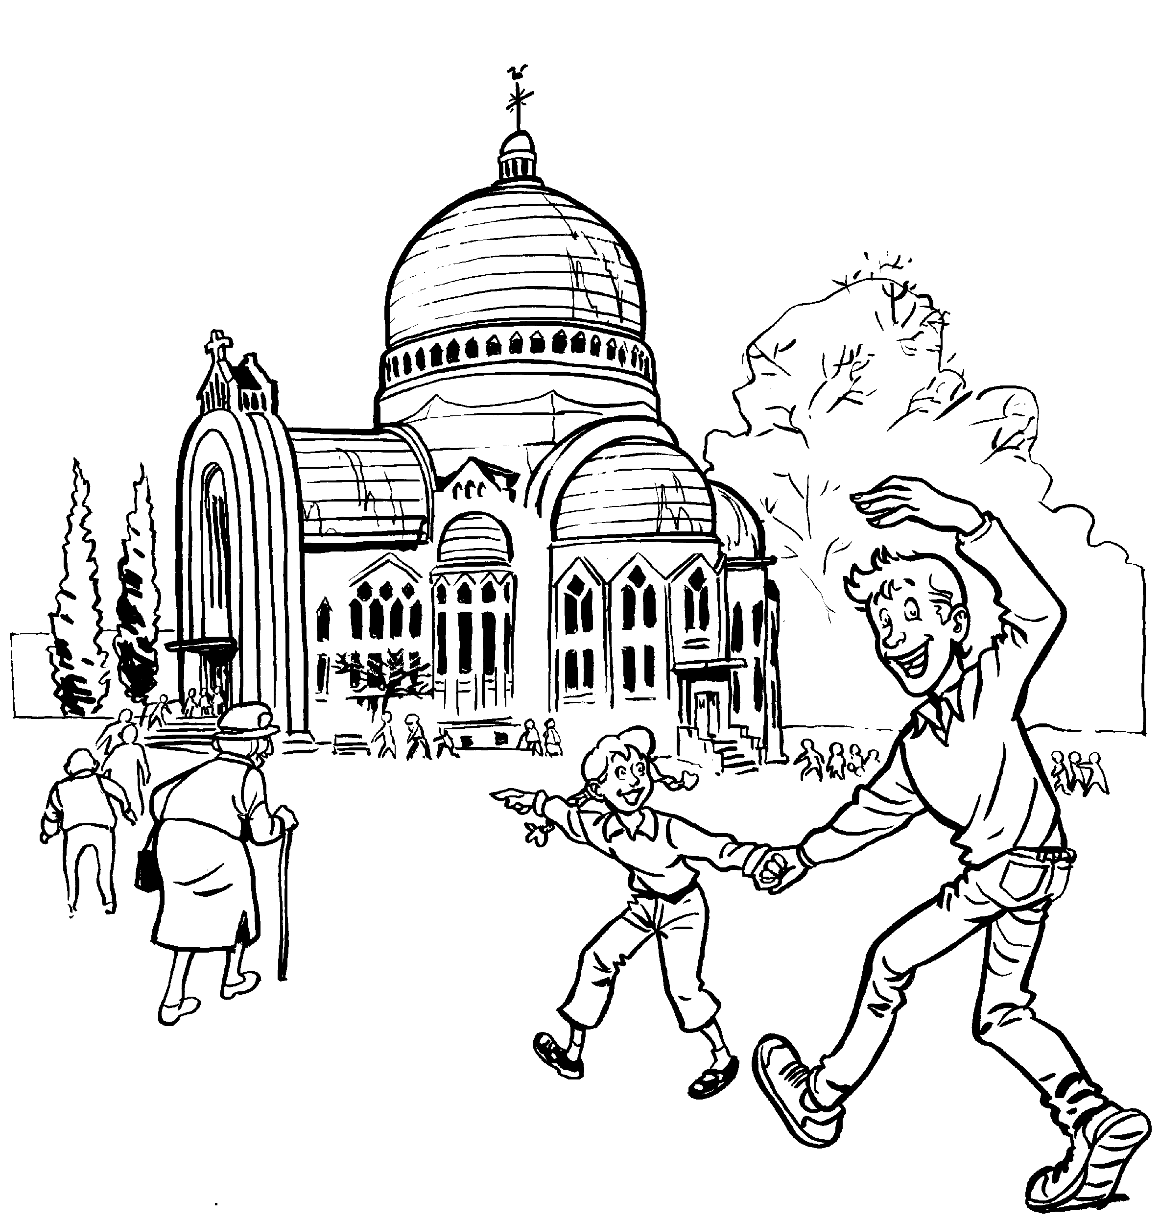
BON DIMANCHE À TOUS !
Les paroles des chants sont disponibles une semaine avant la messe sur notre site internet :
www.chorale-saint-vincent.be

